Slide 1
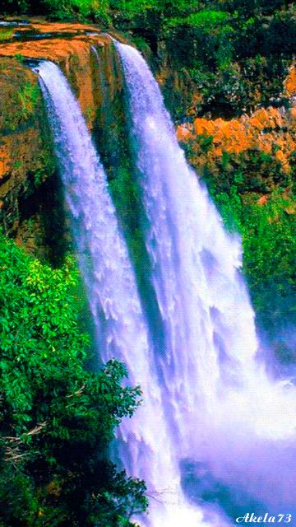
আজকের ক্লাশে
সবাইকে ধন্যবাদ

Slide 2
পরিচিতি
শ্রেণী - সপ্তম
বিষয়ঃ বাংলা 1ম পত্র
সাধারণ পাঠঃ পদ্য
সময়-
মোঃ শাহজালাল
সহকারী শিক্ষক (আইসিটি)
মোবাইলঃ 01924283891
ই-মেইলঃ ‍sjalal3336@gmail.com
চান্দপুর মডেল টেকনিক্যাল হাই স্কুল।,দেবিদ্বার, কুমিল্লা।

Slide 3
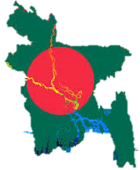
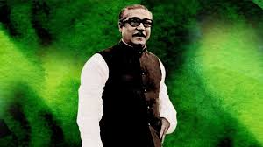
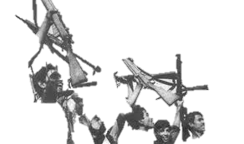
বাংলাদেশ স্বাধীনতার জন্য মুক্তিযুদ্ধ শুরু হয়েছিল কবে?
স্বাধীনতা যুদ্ধের জন্য ডাক দিয়েছেন কে?

Slide 4
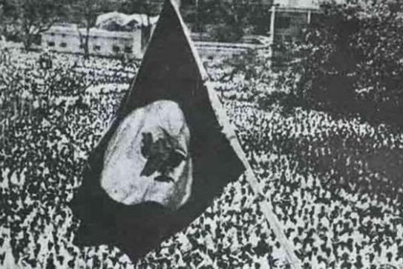
আজকের পাঠের বিষয়
শোনো, একটি মজিবরের থেকে
গৌরীপ্রসন্ন মজুমদার

Slide 5
শিখনফল
এই পাঠ শেষে শিক্ষার্থীরা……..
কবি পরিচিতি বলতে পারবে।
বঙ্গবন্ধুর জীবন ও কর্ম সর্ম্পকে লিখতে পারবে
ভাষা আন্দোলন ও মুক্তিযুদ্ধের চেতনা পরিচয় বর্ণনা করতে পারবে

Slide 6
কবি পরিচিতি
জন্মঃ 1924
পৈতৃক নিবাস পাবনা জেলা
তার রচিত কয়েকটি গান
সরকারের পক্ষ থেকে মুক্তিযুদ্ধ মৈত্রী সম্মাননা জানানো হয় 2012 সালে
মৃত্যুঃ 1986
শোন একটি মজুবর থেকে
,মাগো ভাবনা কেন, আমরা
সবাই বাঙালি, পথের ক্লান্তি

Slide 7
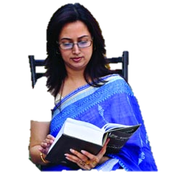
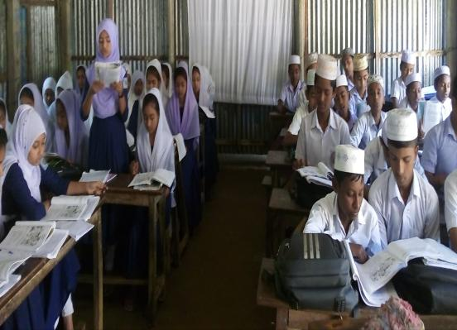
আর্দশ পাঠ
সরব পাঠ (ছাত্র/ছাত্রী কর্তৃক)

Slide 8
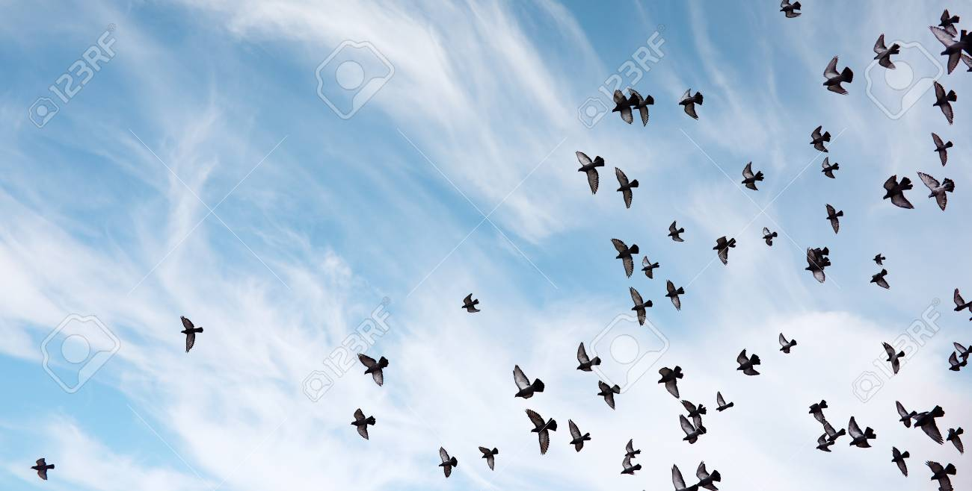
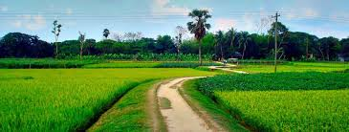
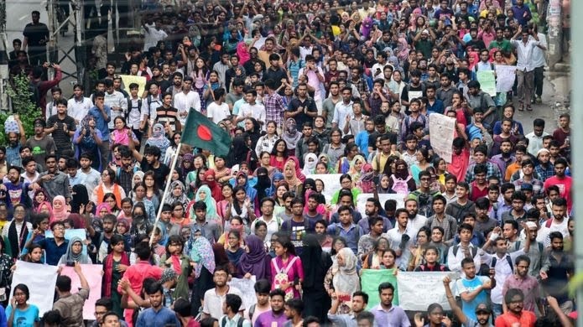
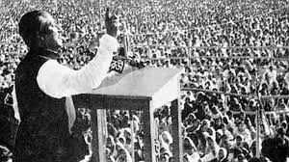
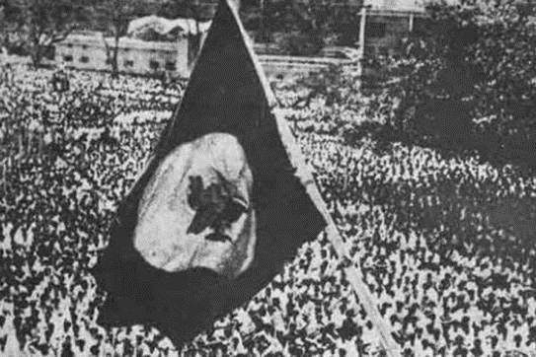
শোন একটি মুজিবরের থেকে
লক্ষ মুজিবরের কন্ঠস্বরের ধ্বনি-প্রতিধ্বনি
আকাশে বাতাসে ওঠে রণি
বাংলাদেশ, আমার বাংলাদেশ।

Slide 9
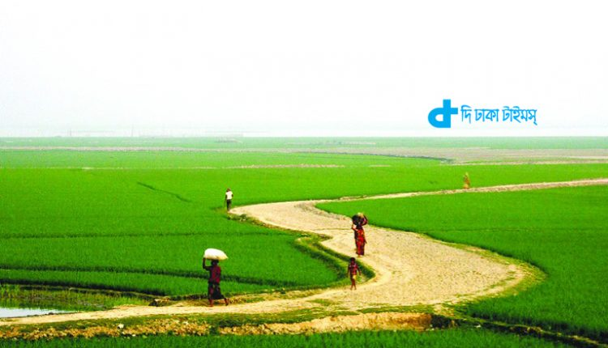
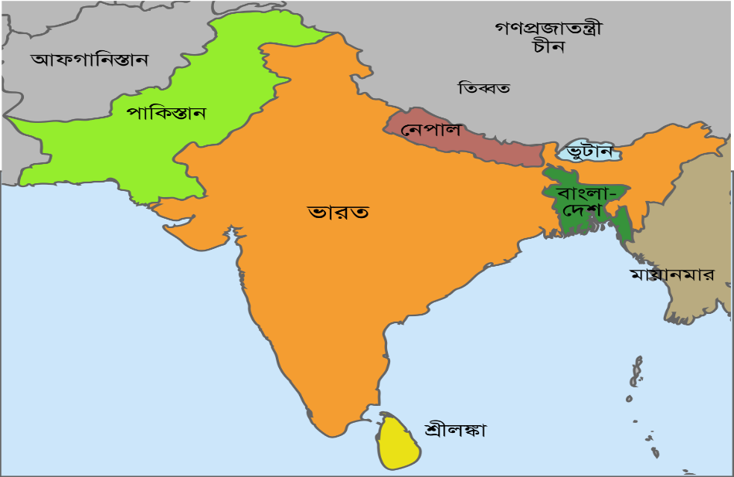
সেই সবুজের বুক চেরা মেঠোপথে
আবার যে যাব ফিরে,
আমার হারানো বাংলাকে আবার তো ফিরে পাব

Slide 10
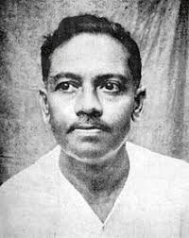
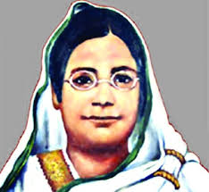
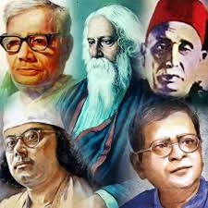
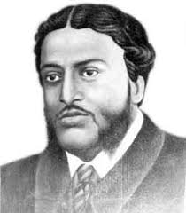
শিল্পে- কাব্যে কোথায় আছে হায়রে এমন সোনার খনি।

Slide 11
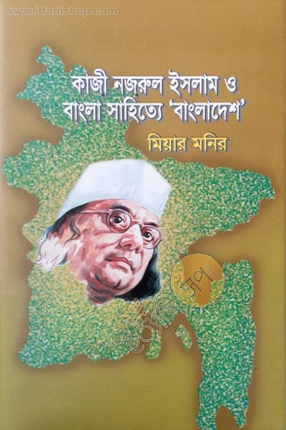
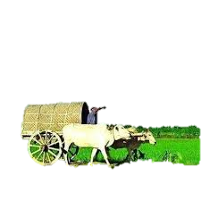
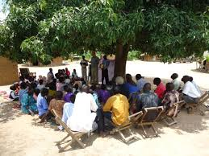
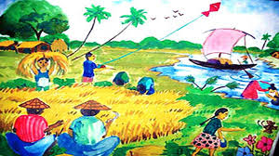
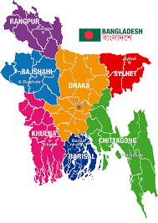
বিশ্বকবির ‘সোনার বাংলা
নজরুলের ‘বাংলাদেশ’
জীবনানন্দের ‘রুপসী বাংলা’
রুপের যে তার নেই কো শেষ,
বাংলাদেশ

Slide 12
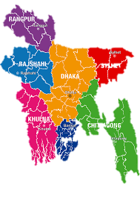
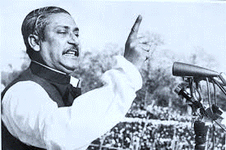
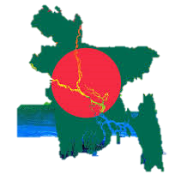
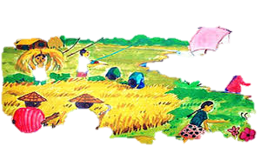
পাকিস্তান বিরোধী সকল সংগ্রাম-আন্দোলনে ‘জয় বাংলা’,
‘জয় বাংলা’ বলতে মনের আমার
এখানে কেন ভাব, আমরা হারানো বাংলাকে আবার তো ফিরে পাব
অন্ধকারে পুব আকাশে
উঠবে আবার দিনমণি

Slide 13
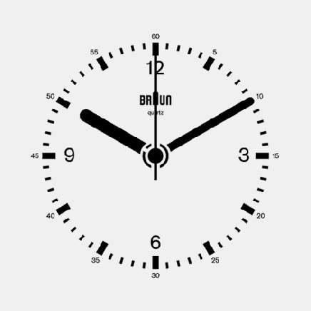
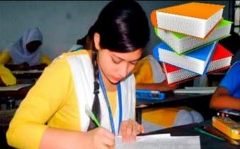
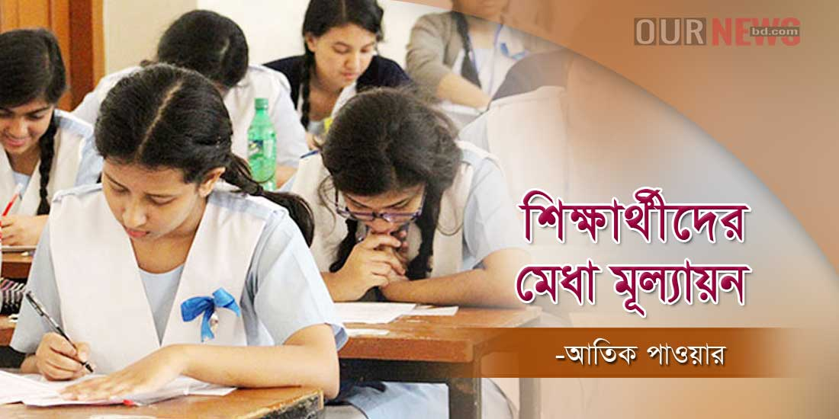
একক কাজ
সময়ঃ ৮ মিনিট
বঙ্গবন্ধুর জীবন ও কর্ম সর্ম্পকে 4/5টি বাক্য লিখ?

Slide 14
বাড়ির কাজ
ভাষা আন্দোলন ও মুক্তিযুদ্ধের চেতনা পরিচয় লিখে আনবে।

Slide 15
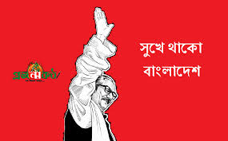
আজকের মাল্টিমিডিয়া ক্লাশে
সবাইকে ধন্যবাদ

